Slide 1
APYVOKOS REIKMENYS
Parengė: auklėtoja metodininkė Rasa Barvainienė
2017 m.

Slide 2
APYVOKOS REIKMENYS
Kaimo buityje ilgą laiką buvo naudojami įvairios paskirties mediniai daiktai: apyvokos reikmenys, baldai, žemdirbystės padargai. Bene populiariausias žmogus kaime buvo dailidė – baldžius, kuris dažniausiai darė kraitines skrynias, indaujas, stalus, kėdes, suolus, spintas, lovas, rankšluostines.Meistras drožėjas išdroždavo gražią prievarpstę, kultuvę, kočėlą, šaukštų, audimo įtaisą – šaudyklę – ar kokį kitą reikalingą daiktą. Daugumą žemdirbystės padargų irgi dirbo dailidė.

Slide 3
MEDINIAI DAIKTAI

Slide 4
PIESTA
Grūstuvė- iš medžio stuobrio skobtas indas, kuriame grūstuvu smulkinamos kruopos, sėmenys, kanapės.

Slide 5
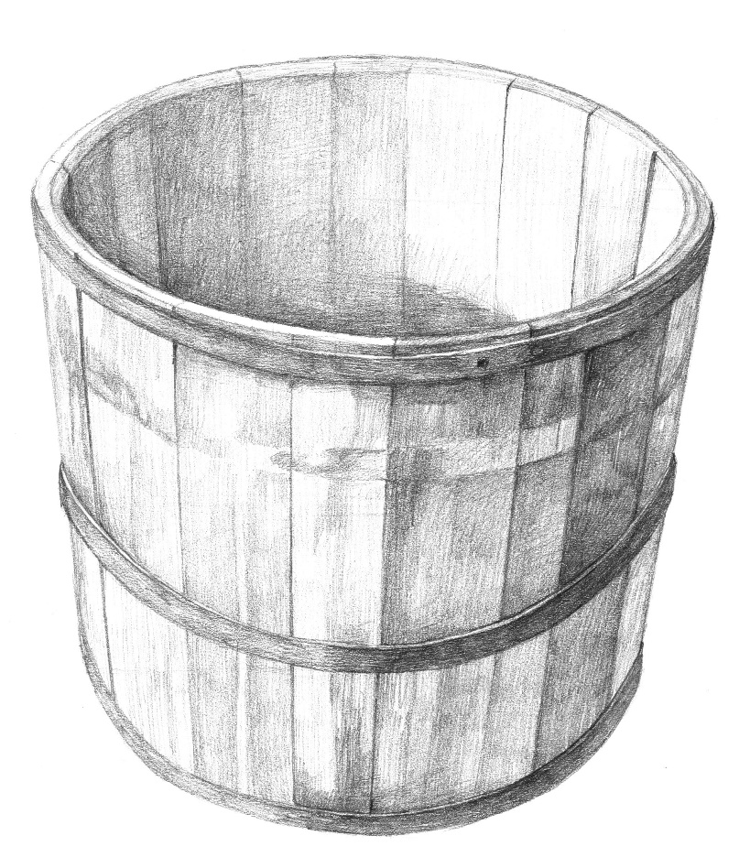
duonkubilis
Tai kubilas duonai maišyti.

Slide 6
Grumdynė ir gelda
Gelda drabužiams trinti, grumdyti.

Slide 7
kubilas
Cilindro formos talpa, žema plati statinė – indas skysčiams ar bėralams laikyti, uždengiamas užspaudžiamu dangčiu. Paprastai senieji kubilai pagaminti iš lentinių šulelių, aplenktų keliais medžio ar metalo lankais.

Slide 8
LIŽĖ
Tai mentė su kotu duonai šauti į krosnį.

Slide 9
sūrspaudis
Prietaisas sūriams spausti, slėgti. Populiariausi slėgtuvai – dvi lentelės, kurios viename gale sujungiamos odele arba vyriais. Į tokio tipo prietaisus paprastai dedamas trikampis sūrmaišis, o sūrspaudis suformuoja smailiajame gale plonesnį, plačiajame – storesnį sūrį.

Slide 10
MUŠTUVIS
Tai siauras aukštas medinis kubilėlis sviestui mušti. Uždengiamas dangteliu, pro kurį į vidų įkišamas muštukas.

Slide 11
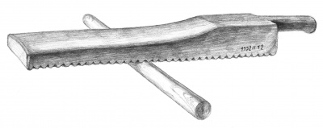
KOČĖLAI
Kočėlai – rumbė ir ridinis – naudojami taip: dar drėgnokas skalbinys apvyniojamas ant apvalaus ridinio ir stipriai prispaudus grublėta rumbe kočiojamas.

Slide 12
rėtis
Medinis graižas, aptrauktas tinkliuku, skirtas sijoti.

Slide 13
naščiai
Tai kartelė su dviem kabliais, užsidedama ant pečių, kibirams ar krepšiams nešti.

Slide 14
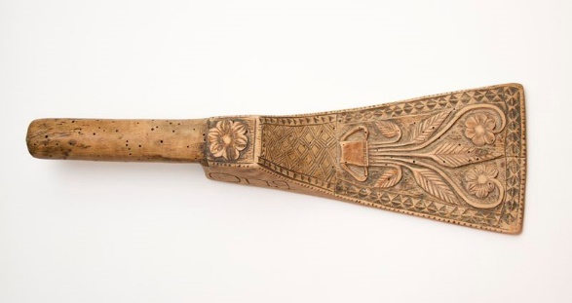
kultuvė
Tai medinė lentelė su kotu žlugtui daužyti skalbiant.
Praeityje plačiai naudotas buityje moteriškas medinis įnagis, lentelė su kotu skalbiniams (drabužiams, audeklams, baltiniams) upėse, ežeruose velėti.

Slide 15
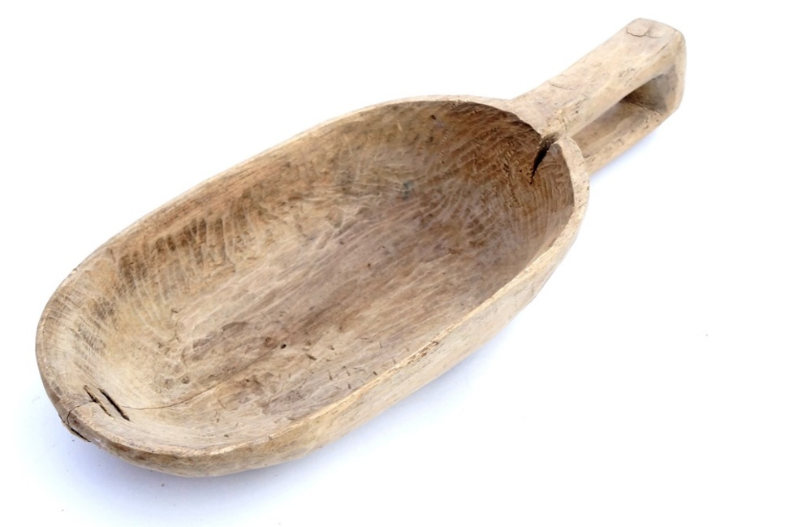
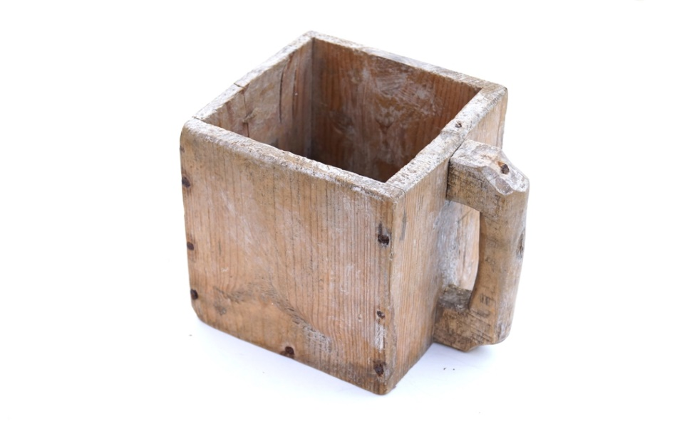
Tūrio matai

Slide 16
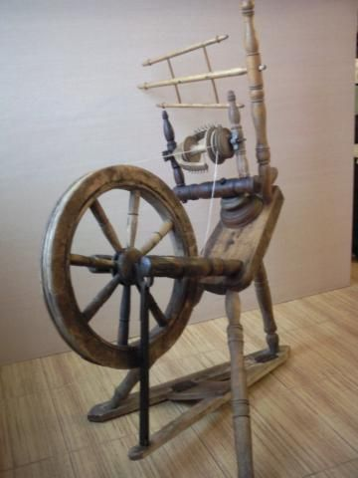
Verpimo ratelis
Prietaisas siūlams verpti.

Slide 17
moliniai

Slide 18
PUODYNĖS
Skystiems ir biriems produktams laikyti.

Slide 19
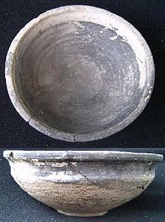
DUBUO
Pusapvalis indas, virtuvės reikmuo.

Slide 20
ąsočiai
Molinis glazūruotas indas su ąsa ir snapeliu – naudojamas skysčiams laikyti bei pilstyti.

Slide 21
lauknešėlis
Uždengiamas medinis, molinis indas valgiui neštis į laukus.

Slide 22
pintiniai

Slide 23
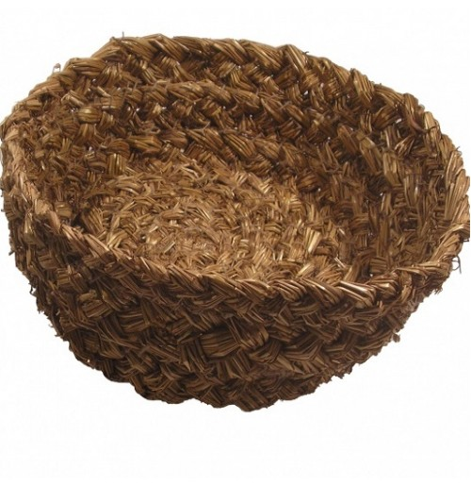
KRAITĖS

Slide 24
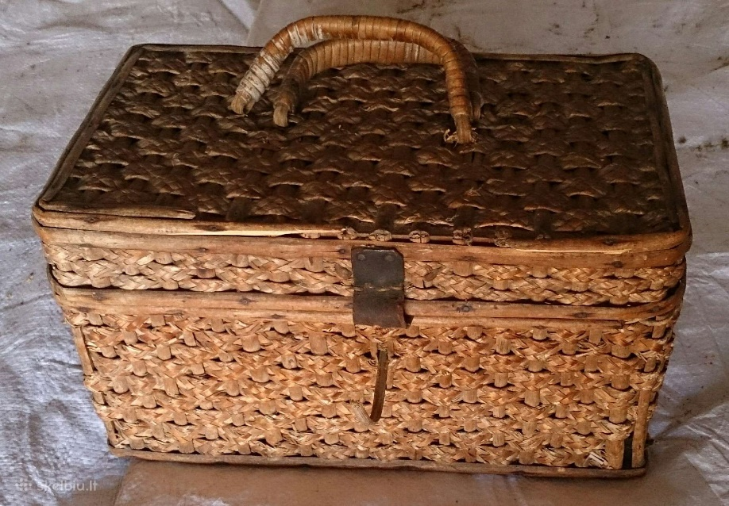
PINTINĖLĖ

Slide 25
geležiniai

Slide 26
PEILIAI

Slide 27
KETINIAI PUODAI

Slide 28
PUODŠAKĖS
Puodšakė – šakė puodams be ąsų bei keptuvei kilnoti.

Slide 29
LAIDYNĖS
Buitinis prietaisas audiniams lyginti.

Slide 30
AKMENINIAI

Slide 31
GIRNOS
Tai įrengimas grūdams malti. Girnas sudaro du akmenys, tarp kurių patekę grūdai sukant viršutinį akmenį trinami, kol virsta miltais.

